Slide 1
Цилиндр

Slide 2
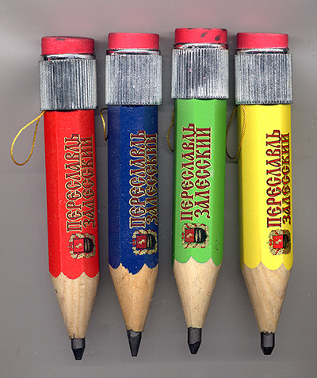
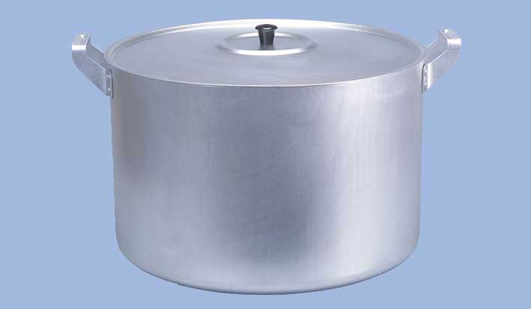
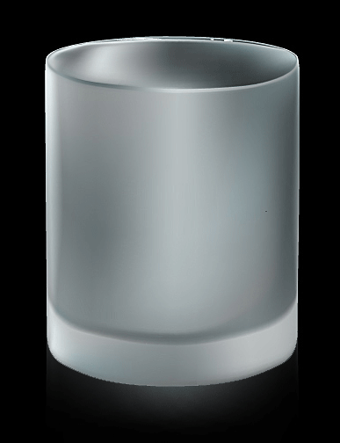
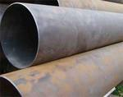
Примеры цилиндров:

Slide 3
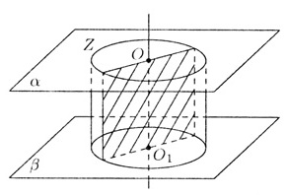
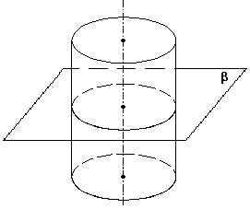
Сечения цилиндра
Осевое сечение
Сечение плоскостью, перпендикулярной к оси

Slide 4
Равносторонний цилиндр
В сечении - квадрат

Slide 5
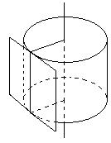
Касательная плоскость к цилиндру
Касательной плоскостью к цилиндру называется плоскость проходящая через образующую цилиндра и перпендикулярная плоскости осевого сечения, содержащей эту образующую

Slide 6
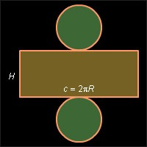
Развертка цилиндра.
Sбок = 2πR h
Sосн = π R²
Sполн = 2πR (R+h)

Slide 7
Проверь себя.
Радиус основания цилиндра равен 5см, а его образующая-9см. Найдите площадь осевого сечения.
Прямоугольник, стороны которого 6см и 4см, вращается около меньшей стороны. Найдите площадь поверхности тела вращения.
Осевым сечением цилиндра является квадрат, диагональ которого равна 12см. Найдите площадь поверхности и объем цилиндра.

